Slide 1
3장 프로세스와 프로세스 관리

Slide 2
프로세스 개요

Slide 3
프로세스 개요
프로그램(program)
하드디스크 등의 저장 매체에 저장. 실행 파일의 형태
프로세스(process)
프로그램이 메모리에 적재되어 실행 중인 되는 상태
필요한 모든 자원 할당 받음
자원 : 코드 공간, 데이터 공간, 스택 공간, 힙 공간
프로세스의 특징
운영체제는 프로그램을 메모리 적재하고 프로세스로 다룸
운영체제는 프로세스에게 실행에 필요한 메모리 할당, 이곳에 코드와 데이터 등 적재
프로세스들은 서로 독립적인 메모리 공간을 가짐. 다른 프로세스의 영역에 접근 불허
커널은 각 프로세스의 메모리 위치와 크기 정보를 관리한다.
커널은 프로세스마다 고유한 번호(프로세스 ID) 할당
프로세스의 관한 모든 정보는 커널이 관리
프로세스는 실행-대기-잠자기-대기-실행-종료 등의 생명 주기를 가짐
프로세스를 만들고, 실행하고, 대기시키고, 종료시키는 모든 관리는 커널에 의해 수행

Slide 4







프로그램과 프로세스
프로세스들은 상호 독립적인 메모리 공간에서 실행
메모리
대기
chrome
프로세스
CPU
CPU는 hwp
프로세스 실행
hwp
프로세스
운영체제에 의해
메모리에 적재
대기
putty
프로세스
디스크에 저장된
프로그램들
메모리에 생성된
프로세스들

Slide 5
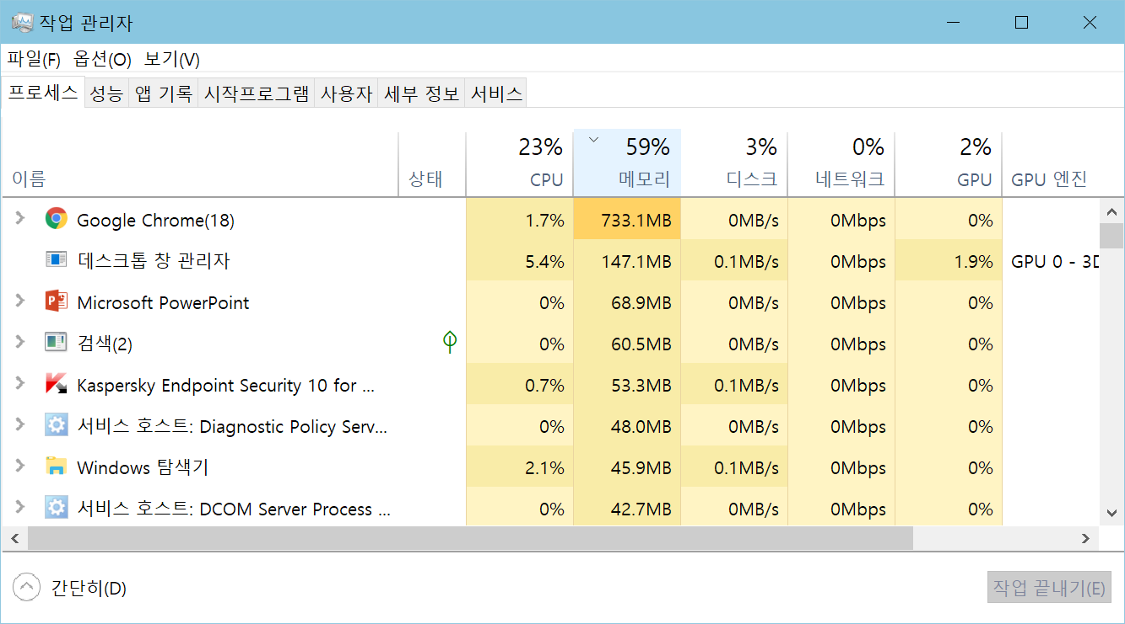
프로세스 관리
프로세서의 생성에서 종료가지 관리는 모두 커널에 의해 이루어짐
커널 영역에 프로세스 테이블을 만들고, 프로세스의 목록 관리
관리 내용
프로세스 생성, 실행, 일시 중단 및 재개, 정보 관리, 프로세스 통신, 프로세스 동기화, 프로세스 중단, 프로세스 컨텍스트 스위칭

Slide 6
리눅스에서 실행 중인 프로세스 목록 보기 사례
$ ps -ax
PID TTY STAT TIME COMMAND
1 ? Ss 16:57 /sbin/init splash
2 ? S 0:01 [kthreadd]
4 ? I< 0:00 [kworker/0:0H]
6 ? I< 0:00 [mm_percpu_wq]
7 ? S 7:44 [ksoftirqd/0]
8 ? I 247:12 [rcu_sched]
9 ? I 0:00 [rcu_bh]
10 ? S 0:00 [migration/0]
11 ? S 0:22 [watchdog/0]
12 ? S 0:00 [cpuhp/0]
13 ? S 0:00 [cpuhp/1]
14 ? S 0:29 [watchdog/1]
15 ? S 0:00 [migration/1]
16 ? S 12:16 [ksoftirqd/1]
18 ? I< 0:00 [kworker/1:0H]
19 ? S 0:00 [cpuhp/2]
20 ? S 0:22 [watchdog/2]
.....

Slide 7
프로그램의 다중 인스턴스
한 프로그램을 여러 번 실행시켜 다중 인스턴스 생성
운영체제는 프로그램을 실행할 때마다 독립된 프로세스 생성
각 프로세스에게 독립된 메모리 공간 할당
운영체제는 다중 인스턴스 프로세스들을 완전히 별개의 프로세스들로 취급
메모리
hwp
프로세스1
CPU는 hwp
프로세스2 실행
CPU
hwp
프로세스2
hwp
프로세스3
3개의 hwp 프로세스
인스턴스들
디스크에 저장된
프로그램들

Slide 8
CPU 주소 공간
CPU 주소 공간(CPU address space)
CPU가 주소선을 통해 액세스할 수 있는 전체 메모리 공간
공간 크기 : CPU 주소선의 수에 의해 결정
32비트 CPU -> 32개의 주소선 -> 2³² 개의 주소 -> 4GB 공간
주소 공간은 0번지부터 시작 ~
1번지의 저장 공간 크기는 1바이트
CPU 주소 공간보다 큰 메모리? 있어도 액세스 불가능
CPU 주소 공간보다 작은 량의 메모리? 가능
CPU가 설치된 메모리의 주소 영역을 넘어 액세스하면 시스템 오류
예) 32비트 CPU를 가진 컴퓨터(4GB까지 메모리 액세스 가능)에 2GB의 메모리가 설치되어 있을 때 2GB를 넘어서 액세스하면 오류 발생

Slide 9
프로세스를 구성한 4개의 메모리 영역
1. 코드(code) 영역
실행될 프로그램 코드가 적재되는 영역
사용자가 작성한 모든 함수의 코드
사용자가 호출한 라이브러리 함수들의 코드
2. 데이터(data) 영역
전역 변수 공간, 정적 데이터 공간
사용자 프로그램과 라이브러리 포함
프로그램에서 고정적으로 만든 변수 공간
프로세스 적재 시 할당, 종료 시 소멸
3. 힙(heap) 영역
프로세스가 실행 도중 동적으로 사용할 수 있도록 할당된 공간
malloc() 등으로 할당받는 공간은 힙 영역에서 할당
힙 영역에서 아래 번지로 내려가면서 할당
4. 스택(stack) 영역
함수가 실행될 때 사용될 데이터를 위해 할당된 공간
매개변수들, 지역변수들, 리턴 값
함수는 호출될 때, 스택 영역에서 위쪽으로 공간 할당
함수가 return하면 할당된 공간 반환
함수 호출 외에 프로세스에서 필요시 사용 가능
코드 영역
사용자가 작성한 코드와
호출된 라이브러리 함수 코드
데이터 영역
사용자가 선언한 전역 변수와
라이브러리에 선언된 전역 변수
힙 영역
실행 중 동적 할당 받는 공간
스택 영역
함수 호출 시 매개변수와
지역 변수들이 적재되는 스택

Slide 10
프로세스 주소 공간
프로세스 주소 공간
프로세스가 실행 중에 접근할 수 있도록 허용된 주소의 최대 범위
프로세스 주소 공간은 논리 공간(가상 공간)
0번지에서 시작하여 연속적인 주소
프로세스 주소 공간 크기
CPU가 액세스할 수 있는 전체 크기
32비트 CPU의 경우, 4GB(윈도우, 리눅스 모두 동일)
프로세스 주소 공간 크기는 프로세스의 현재 크기와 다름
프로세스 주소 공간의 크기 : 프로세스가 액세스할 수 있는 최대 크기
프로세스 현재 크기 : 적재된 코드 + 전역 변수 + 힙 영역에서 할당받아 사용중인 동적 메모리 공간 + 현재 스택 영역에 저장된 데이터 크기
프로세스 주소 공간은 2부분으로 나뉘어짐
사용자 공간
프로세스의 코드, 데이터, 힙, 스택 영역이 할당되는 공간
코드와 데이터 영역의 크기는 프로세스 시작시 결정
힙과 스택 영역의 크기는 정해져 있지 않음
힙 영역은 아래로 자라고, 스택은 위로 자람
커널 공간
프로세스가 시스템 호출을 통해 이용하는 커널 공간
커널 코드, 커널 데이터, 커널 스택(커널 코드가 실행될 때)
커널 공간은 모든 사용자 프로세스에 의해 공유

Slide 11
프로세스 주소 공간 사례 - 32비트 CPU에서 리눅스의 프로세스 주소 공간
프로세스의 주소 공간 4GB
0
코드 영역
미 할당 영역
데이터 영역
힙 영역
PC
힙은 아래로
자람
사용자 공간
SP
스택은 위로
자람
CPU
시스템
호출
스택 영역
3GB
커널 코드와
데이터 등
커널 공간
4GB

Slide 12
커널 공간의 의미
각 프로세스는 각각 사용자 공간 소유, 커널 공간 공유
커널 공간
프로세스가 사용자 코드에서 시스템 호출을 통해 커널 코드 실행할 때 커널 공간 사용
사용자 프로세스가 커널 모드에서 실행되고 있다고 함
커널 코드를 실행하고 있는 것은 사용자 프로세스임
커널 코드가 적재된 물리 메모리의 위치 역시 사용자 프로세스가 소유한 매핑 테이블 사용
사용자 영역과 커널 영역을 하나의 가상 주소 영역으로 다룬다는 의미
사용자 공간과 커널 공간의 결론
프로세스마다 각각 사용자 주소 공간이 있다.
시스템 전체에는 하나의 커널 주소 공간이 있다.
모든 프로세스는 커널 주소 공간을 공유한다.

Slide 13
프로세스 주소 공간의 특징
프로세스의 주소 공간은 가상 공간
프로세스의 주소 공간은 사용자나 개발자가 보는 관점
자신이 작성한 프로그램이 0번지부터 시작하여,
연속적인 메모리 공간에 형성되고,
CPU가 액세스할 수 있는 최대 크기의 메모리가 설치되어 있다고 상상
실제 상황
설치된 물리 메모리의 크기는 주소 공간보다 작을 수 있고,
프로세스의 코드, 데이터, 힙, 스택은 물리 메모리에 흩어져 저장됨
연속적인 메모리 공간이 아님
프로세스 주소 공간은 프로세스별로 주어지는가? 예
프로세스마다 주소 공간은 별개이다.
그러면, 프로세스 주소 공간은 충돌하는가? 아니오
프로세스 주소 공간은 가상 주소 공간이다.
가상 주소가 실제 주소로 매핑되므로, 물리 메모리에서는 충돌하지 않는다.

Slide 14
가상 주소 공간의 물리 메모리로의 매핑
사용자는 연속적인 공간(가상 주소 공간)으로 생각 -> 그러나 가상 주소의 데이터가 실제 메모리에 분산되어 있어 어느 번지에 있을지 알 수 없음
32비트 CPU의 주소 공간
(4GB)
프로세스의 주소 공간 4GB
(가상 주소 공간)
0
0
코드 영역
미할당영역
데이터 영역
시스템 호출
물리 메모리
(물리 주소 공간)
힙 영역
0
0x00020000
사용자
주소
공간
0x12340000
0x00025000
0x00056000
0x00020000
......
0x00025000
0x00056000
0x12340000
매핑 테이블
(가상 주소를
물리 주소로 변환)
스택 영역
3GB
커널 코드와 데이터 등
커널
주소
공간
커널 코드와 데이터 등
0xXXXXXXXX
2³²-1(4GB)
4GB

Slide 15
프로세스들의 가상 주소 공간과 물리 메모리
프로세스 A의 주소 공간
프로세스 B의 주소 공간
0
미할당영역
0
코드 영역
코드 영역
미할당영역
데이터 영역
데이터 영역
힙 영역
물리 메모리
힙 영역
0
매핑 테이블
매핑 테이블
3GB
스택 영역
스택 영역
3GB
커널 코드와 데이터 등
커널 코드와
데이터 등
커널 코드와 데이터 등
xxx
4GB
4GB
여러 프로세스들이 커널 공간 공유

Slide 16
탐구 3-1 프로세스의 구성 영역 그려보기
다음 프로그램이 적재된 프로세스가 실행을 시작하여 main() 함수 내에 printf()를 호출하기 직전, 프로세스의 사용자 주소 공간을 그려보라.
#include <stdio.h>
#include <stdlib.h>
int a=10;
void f() {
int c=30;
printf("%d", c);
}
int main() {
int b=20;
int* p = (int*)malloc(100);
f();
printf("%d", b);
return -1;
}
main() 함수 코드
f() 함수 코드
print() 함수 코드
malloc() 함수 코드
0
코드 영역
데이터 영역
a
10
힙 영역
100 바이트
100바이트가
할당된
힙 주소
미할당 영역
이 시점에서
프로세스의
주소 공간을
그려라
스택 영역
p
b
20

Slide 17
커널의 프로세스 관리

Slide 18
프로세스 테이블과 프로세스 제어 블록
프로세스 테이블(Process Table)
시스템의 모든 프로세스들을 관리하기 위한 표
시스템에 한 개만 있음
구현 방식은 운영체제마다 다름
프로세스 제어 블록(Process Control Block, PCB)
프로세스에 관한 정보를 저장하는 구조체
프로세스당 하나씩 존재
프로세스가 생성될 때 만들어지고 종료되면 삭제
커널에 의해 생성, 저장, 읽혀지는 등 관리
프로세스 테이블과 프로세스 제어 블록의 위치
커널 영역, 커널 코드(커널 모드)만이 액세스 가능

Slide 19
프로세스 테이블과 프로세스 제어 블록(PCB)
PID
PCB
프로세스 번호(PID)
부모프로세스 번호(PPID)
프로세스 상태(process state)
프로세스 컨텍스트(PC, SP, 범용 레지스터 등 CPU 레지스터들)
스케줄링 정보(priority, nice 값, 프로세스가 사용한 CPU 시간 등)
프로세스의 종료 코드(exit code)
프로세스의 오픈 파일 테이블
메모리 관리를 위한 정보들(페이지 테이블 주소, TLB 등)
프로세스사이의 통신 정보들
회계 정보(accounting info)
프로세스 소유자 이름(user name)
기타 프로세스가 사용중인 입출력 장치 목록 등
0
1
2
3 | ..
... | ..
... | ..
...
PCB
PCB
PCB
...
PCB
프로세스 테이블

Slide 20
프로세스 제어 블록에 저장되는 정보
1. 프로세스 번호(PID, Process ID) : 정수, 유일한 번호, 이 번호로 프로세스 구분
2. 부모 프로세스 번호(PPID, Parent Process ID) : 부모 프로세스의 PID
3. 프로세스 상태(Process State) 정보
4. CPU 컨텍스트 정보
PC(Program Counter) : 선택되면 실행을 시작할 프로세스 내 코드 주소
사용자 모드에 있었던 경우, 사용자 공간의 코드 주소
커널 모드에 있었던 경우, 커널 공간의 코드 주소
SP(Stack Pointer)
기타 레지스터
5. 스케줄링 정보
우선 순위 값, nice 값, 스케줄 큐에 대한 포인터 등
6. 프로세스 종료 코드(정수 0~255)
exit() 시스템 호출의 매개변수 값. return 문의 리턴 값. 부모 프로세스에게 전달
7. 열어놓은 파일 디스크립터들이 저장되는 배열
8. 메모리 관리 정보
페이지 테이블의 메모리 위치, 프로세스에게 할당된 물리 메모리의 주소 등(base register, limit register)
9. 프로세스 사이의 통신 정보들 : 부록에서 다룸
10. 회계 정보
CPU의 사용 시간, 시간 제한, 프로세스의 총 경과시간 등
11. 프로세스 소유자 이름
프로세스를 생성한 사용자의 로그인 이름 정보
운영체제마다 프로세스 제어 블록에 저장되는 요소와 프로세스 상태 등이 다름

Slide 21
프로세스 생명 주기와 상태 변이(state change)
프로세스의 생명 주기
프로세스는 탄생에서 종료까지 여러 상태로 바뀌면서 실행
할당된 CPU 시간이 경과하거나
스스로 CPU 사용을 양보할 때
프로세스가 생성된 직 후
프로세스의 완료, 혹은
외부로부터 강제
종료될 때
부모 프로세스에 의해
프로세스의 종료가
확인될 때
New
Ready
스케줄링될 때
Running
Terminated/Zombie
Terminated/Out
입출력을 실행시켰거나,
sleep() 시스템 호출로 알람을 기다릴 때,
자원이 사용가능하기를 기다릴 때
입출력
완료. 타임 아웃,
혹은 요청 자원을
얻게 되었을 때
Blocked

Slide 22
프로세스의 상태
New(생성 상태)
프로세스가 생성된 상태. 메모리 할당 및 필요한 자원 적재
Ready(준비 상태)
프로세스가 스케줄링을 기다리는 ‘준비 상태’
프로세스는 준비 큐에서 대기
스케줄링되면 Running 상태로 되고 CPU에 의해 실행됨
Running(실행 상태)
프로세스가 CPU에 의해 현재 실행되고 있는 상태
CPU의 시간할당량(타임슬라이스)가 지나면 다시 Ready 상태로 바뀌고 준비 큐에 삽입
프로세스가 입출력을 시행하면 커널은 프로세스를 Blocked 상태로 만들고 대기 큐에 삽입
Blocked/Wait(블록 상태)
프로세스가 자원을 요청하거나, 입출력을 요청하고(예: read() 시스템 호출) 완료를 기다리는 상태
입출력이 완료되면 프로세스는 Ready 상태로 바뀌고 준비 큐에 삽입
Terminated/Zombie 상태
프로세스가 종료된 상태
프로세스가 차지하고 있던 메모리와 할당받았던 자원들을 모두 반환, 열어 놓은 파일 닫힘
프로세스가 남긴 PCB에 남긴 종료코드를 부모 프로세스가 읽어가지 않아 완전히 종료되지 않은 상태 – 좀비 상태라고 부름
프로세스 테이블의 항목과 PCB가 여전히 시스템에 남아 있는 상태
Terminated/Out 상태
프로세스가 종료하면서 남긴 종료코드를 부모 프로세스가 읽어 가서 완전히 종료된 상태
프로세스 테이블의 항목과 PCB가 시스템에서 완전히 제거된 상태

Slide 23
프로세스 스케줄링과 컨텍스트 스위칭
프로세스 스케줄링과 스레드 스케줄링
프로세스 스케줄링
과거 운영체제에서 실행단위는 프로세스 였음
Ready 상태의 프로세스 중에 실행 시킬 프로세스 선택
오늘날 운영체제는 스레드를 대상으로 스케줄링
오늘날 프로세스 스케줄링은 없음
오늘날 운영체제에서 실행 단위는 스레드
Ready 상태의 스레드 중 실행시킬 스레드 선택
그럼 프로세스는 뭐지?
프로세스는 스레드들에게 공유 자원을 제공하는 컨테이너로 역할이 바뀌었음

Slide 24
프로세스 정보 보기
프로세스 테이블과 PCB에서 액세스
사례 – 리눅스 쉘 명령으로 프로세스 정보 보기
프로세스를
소유한 사용자
ID
프로세스 번호
부모 프로세스 번호
프로세스의 우선순위
nice 값
$ ps -eal
F S UID PID PPID C PRI NI ADDR SZ WCHAN TTY TIME CMD
4 S 0 1 0 0 80 0 - 29933 - ? 00:00:38 systemd
1 S 0 2 0 0 80 0 - 0 - ? 00:00:00 kthreadd
1 I 0 4 2 0 60 -20 - 0 - ? 00:00:00 kworker/0:0H
1 I 0 6 2 0 60 -20 - 0 - ? 00:00:00 mm_percpu_wq
1 S 0 7 2 0 80 0 - 0 - ? 00:03:27 ksoftirqd/0
1 I 0 8 2 0 80 0 - 0 - ? 01:20:16 rcu_sched
1 I 0 9 2 0 80 0 - 0 - ? 00:00:00 rcu_bh
1 S 0 10 2 0 -40 - - 0 - ? 00:00:00 migration/0
5 S 0 11 2 0 -40 - - 0 - ? 00:00:08 watchdog/0
1 S 0 12 2 0 80 0 - 0 - ? 00:00:00 cpuhp/0
1 S 0 13 2 0 80 0 - 0 - ? 00:00:00 cpuhp/1
5 S 0 14 2 0 -40 - - 0 - ? 00:00:09 watchdog/1
1 S 0 15 2 0 -40 - - 0 - ? 00:00:00 migration/1
1 S 0 16 2 0 80 0 - 0 - ? 00:04:32 ksoftirqd/1
1 I 0 18 2 0 60 -20 - 0 - ? 00:00:00 kworker/1:0H
1 S 0 19 2 0 80 0 - 0 - ? 00:00:00 cpuhp/2
5 S 0 20 2 0 -40 - - 0 - ? 00:00:08 watchdog/2
..............
상태 정보
로그인
이름
$ ps -U kitae -u
USER PID %CPU %MEM VSZ RSS TTY STAT START TIME COMMAND
kitae 18150 0.0 0.0 22468 3712 pts/2 S 11:51 0:00 bash
kitae 18157 0.0 0.0 38644 3320 pts/2 R+ 11:52 0:00 ps -U kitae -u

Slide 25
예제 3-2 C 프로그램으로 프로세스와 부모 프로세스 번호 알아내기
getpid(), getppid() 시스템 호출 함수를 이용하여 프로세스 번호와 부모 프로세스 번호를 얻어내는 C 프로그램 pinfo.c을 작성하라.
pinfo.c
#include <stdio.h>
#include <sys/types.h>
#include <unistd.h>
int main() {
pid_t pid, ppid;
pid = getpid(); // getpid()는 시스템 호출
ppid = getppid(); // getppid() 시스템 호출
printf("process ID = %d, parent ID = %d", pid, ppid);
}
$ gcc pinfo.c -o pinfo
$ ./pinfo
process ID = 31006, parent ID = 30861
$

Slide 26
프로세스 계층 구조

Slide 27
프로세스의 부모-자식 관계
프로세스는 일반적으로 부모-자식 관계
윈도우에서 프로세스는 모두 동등 - 계층 관계 아님
#0 프로세스가 시스템 부팅시 실행되는 최초의 프로세스, 조상 프로세스
부모 프로세스는 여러 개의 자식 프로세스를 가질 수 있음
모든 프로세스는 부모 프로세스를 가짐(#0 프로세스 제외)
자식 프로세스의 생성
모든 프로세스는 프로세스(부모)에 의해 생성
프로세스 생성은 시스템 호출을 통해서만 가능
fork(), clone() 등의 커널 코드가 자식 프로세스 생성
예외 : PID 0, 1, 2 등의 몇몇 조상 프로세스는 시스템 호출이 아닌 수작업(hand-craft)으로 생성
리눅스 사례
#0 프로세스 – swapper/idle 프로세스(hand-crafted)
#1 프로세스 – init 프로세스 (hand-crafted)
부팅 후 생성되는 모든 사용자 프로세스의 조상
#2 프로세스 – kthreadd 프로세스 (hand-crafted)
커널 모드에서 커널 코드로만 실행되는 모든 커널 프로세스(thread)의 조상

Slide 28
부모-자식의 계층 관계로 구성되는 리눅스의 프로세스들 사례
#0
swapper/
idle process
부팅시
커널에 의해 생성
#1
#2
init/
systemd
kthreadd
#1654
#974
#481
#521
agetty
sshd
kworker
khelper
#23387
#23553
sshd
sshd
#23432
#23603
sshd
sshd
#23434
#23604
bash
bash
#23622
#23623
vi
ps

Slide 29
리눅스의 프로세스 목록(부모-자식 프로세스 확인)
$ ps -eal
F S UID PID PPID C PRI NI ADDR SZ WCHAN TTY TIME CMD
4 S 0 1 0 0 80 0 - 29971 - ? 00:00:19 systemd
1 S 0 2 0 0 80 0 - 0 - ? 00:00:00 kthreadd
1 I 0 4 2 0 60 -20 - 0 - ? 00:00:00 kworker/0:0H
1 I 0 6 2 0 60 -20 - 0 - ? 00:00:00 mm_percpu_wq
1 S 0 7 2 0 80 0 - 0 - ? 00:03:06 ksoftirqd/0
1 I 0 8 2 0 80 0 - 0 - ? 01:32:55 rcu_sched
1 I 0 9 2 0 80 0 - 0 - ? 00:00:00 rcu_bh
1 S 0 10 2 0 -40 - - 0 - ? 00:00:00 migration/0
5 S 0 11 2 0 -40 - - 0 - ? 00:00:09 watchdog/0
.............
1 S 0 199 2 0 80 0 - 0 - ? 00:31:14 usb-storage
1 I 0 202 2 0 60 -20 - 0 - ? 00:22:29 kworker/2:1H
1 I 0 205 2 0 60 -20 - 0 - ? 00:00:00 ttm_swap
1 I 0 206 2 0 60 -20 - 0 - ? 00:22:24 kworker/0:1H
.............
4 S 0 963 1 0 80 0 - 6012 - ? 00:00:00 vsftpd
4 S 0 974 1 0 80 0 - 16378 - ? 00:00:00 sshd
0 S 108 1251 1 0 80 0 - 130908 - ? 00:00:00 notify-osd
4 S 109 1645 1 0 80 0 - 93497 - ? 00:00:00 whoopsie
4 S 0 1654 1 0 80 0 - 4304 - tty1 00:00:00 agetty
5 S 0 1672 1 0 80 0 - 3764 - ? 00:00:00 xinetd
4 S 0 23378 974 0 80 0 - 23732 - ? 00:00:00 sshd
5 S 1000 23432 23378 0 80 0 - 23732 - ? 00:00:00 sshd
0 S 1000 23434 23432 0 80 0 - 5934 wait pts/8 00:00:00 bash
.............
4 S 0 23553 974 0 80 0 - 23732 - ? 00:00:00 sshd
5 S 1000 23603 23553 0 80 0 - 23732 - ? 00:00:00 sshd
0 S 1000 23604 23603 0 80 0 - 5934 wait pts/9 00:00:00 bash
0 S 1000 23622 23434 0 80 0 - 8361 poll_s pts/8 00:00:00 vi
0 R 1000 23623 23604 0 80 0 - 7549 - pts/9 00:00:00 ps
$
형광펜으로 해주세요

Slide 30
탐구 3-3 리눅스에서 실행 중인 프로세스들의 계층 구조 보기
$ pstree 0
?─┬─kthreadd─┬─acpi_thermal_pm
│ ├─ata_sff
│ ├─charger_manager
│ ├─cpuhp/0
│ ├─cpuhp/1
│ ├─cpuhp/2
│ ├─cpuhp/3
│ ├─crypto
│ ├─devfreq_wq
..............................................................
│ ├─writeback
│ ├─xfs_mru_cache
│ └─xfsalloc
└─systemd─┬─ModemManager─┬─{gdbus}
│ └─{gmain}
├─NetworkManager─┬─dnsmasq
│ ├─{gdbus}
│ └─{gmain}
├─accounts-daemon─┬─{gdbus}
│ └─{gmain}
├─acpid
├─agetty
├─avahi-daemon───avahi-daemon
..............................................................
├─irqbalance
├─lightdm─┬─Xorg───{InputThread}
│ ├─lightdm─┬─upstart─┬─at-spi-bus-laun─┬─dbus-daemon
│ │ │ │ ├─{dconf worker}
│ │ │ │ ├─{gdbus}
│ │ │ │ └─{gmain}
│ │ │ ├─at-spi2-registr─┬─{gdbus}
│ │ │ │ └─{gmain}
│ │ │ ├─bamfdaemon─┬─{dconf worker}
│ │ │ │ ├─{gdbus}
│ │ │ │ └─{gmain}
..............................................................
├─rsyslogd─┬─{in:imklog}
│ ├─{in:imuxsock}
│ └─{rs:main Q:Reg}
├─rtkit-daemon───2*[{rtkit-daemon}]
├─sshd─┬─sshd───sshd───bash───vi
│ └─sshd───sshd───bash───pstree
├─systemd───(sd-pam)
├─systemd-journal
├─systemd-logind
├─systemd-timesyn───{sd-resolve}
├─systemd-udevd
..............................................................
└─xinetd
$ pstree 0 명령으로 프로세스 트리 보기

Slide 31
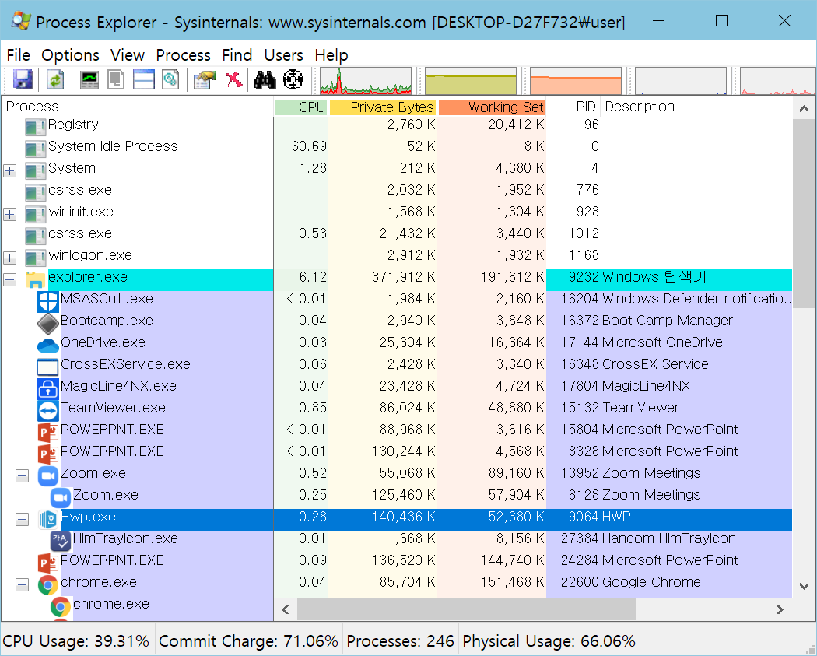
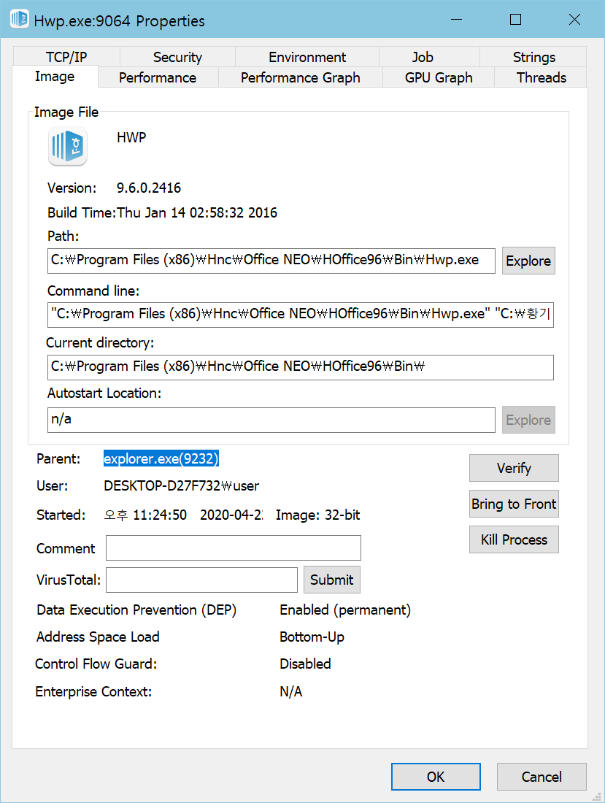
탐구 3-4 Windows에서 부모 프로세스와 자식 프로세스 보기
Process Explorer 프로그램 설치 후 실행

Slide 33
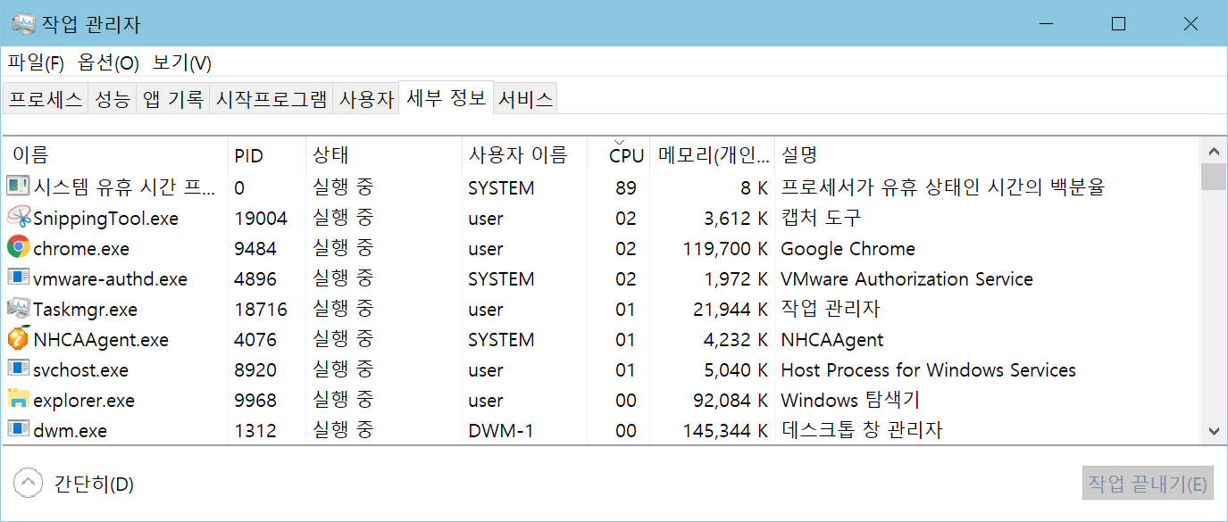
#0과 #1프로세스: idle 프로세스와 init 프로세스
#0 프로세스
최고의 어른(조상) 프로세스
Unix의 #0 프로세스
swapper라고 불림, 부팅을 담당하고 #1 프로세스 생성
리눅스의 #0 프로세스
idle 프로세스, 부팅 관여 없이 아무 일도 하지 않고 루프
우선 순위가 가장 낮은 프로세스, 다른 프로세스가 있으면 실행될 일 없음
실행중인 프로세스가 1개도 없는 상태에 빠지지 않기 위해 만든 프로세스
Unix 시절의 관례에 따르기 위해 만들어진 프로세스
Windows의 #0 프로세스 : system idle process(시스템 유휴 프로세스)
아무 일도 하지 않고 루프를 도는 단순 프로세스
CPU 시간의 89% 소모. 사용자가 컴퓨터를 사용하고 있지 않은 등의 시간 동안 실행되었기 때문

Slide 34
프로세스를 다루는 시스템 호출
fork()
자식 프로세스를 생성하는 시스템 호출
exit()
프로세스의 종료를 커널에 알리는 시스템 호출
wait()
부모가 자식 프로세스의 종료를 기다리고 확인하는 시스템 호출

Slide 35
부모 프로세스와 자식 프로세스의 실행 관계
부모
프로세스
fork()
wait()
자식의 종료 대기
자식의 종료
확인
자식
프로세스
생성
자식
프로세스
종료
exit()
프로세스
종료
(a) 부모 프로세스가 자식의 종료를 기다리는 상황
부모
프로세스
fork()
wait()
자식
프로세스
생성
자식의
종료
확인
자식
프로세스
종료/ 좀비상태
완전
종료
exit()
좀비 상태 지속
프로세스
종료
(b) 자식 프로세스가 부모 프로세스보다 먼저 종료한 경우

Slide 36
좀비 프로세스 - 종료 후 방치된 자식 프로세스
프로세스가 종료할 때,
PCB에, 종료 코드(exit status) 저장
PCB에, 프로세스 상태를 Terminated라고 표시
PCB와 프로세스 테이블의 항목은 제거되지 않음
부모 프로세스의 의무
wait() 시스템 호출을 통해 자식 프로세스의 종료 코드를 읽어야 함
좀비 프로세스(zombie process)
종료하였지만, 부모가 종료 코드를 읽지 않은 상태의 프로세스
프로세스 리스트를 출력할 때(ps 명령으로) 나타남
좀비 프로세스 제거
쉘에서 부모 프로세스에게 SIGCHLD 신호를 보내기
부모 프로세스에서 wait() 호출하여 처리
부모에게 SIGCHLD 핸들러가 없다면 좀비는 제거되지 못함
부모 프로세스를 강제 종료시키면,
좀비는 init 프로세스의 자식이 되고,
init이 wait() 호출하여 좀비 프로세스 제거

Slide 37
부모 프로세스에서 자식의 종료를 확인하는 wait() 시스템 호출
부모
프로세스
fork()
wait()
자식
프로세스
생성
자식 프로세스의
PCB에서
종료 코드
읽음
exit() 또는
비정상 종료
자식
프로세스
종료/좀비 상태
완전
종료
exit()
종료코드
저장
자식 프로세스의
PCB
Ready
Running
Terminated/Zombie
(종료코드)
부모 프로세스에서 호출한
wait() 커널 코드에 의해
자식의 PCB 제거
...
PCB
PCB
PCB
PCB

Slide 38
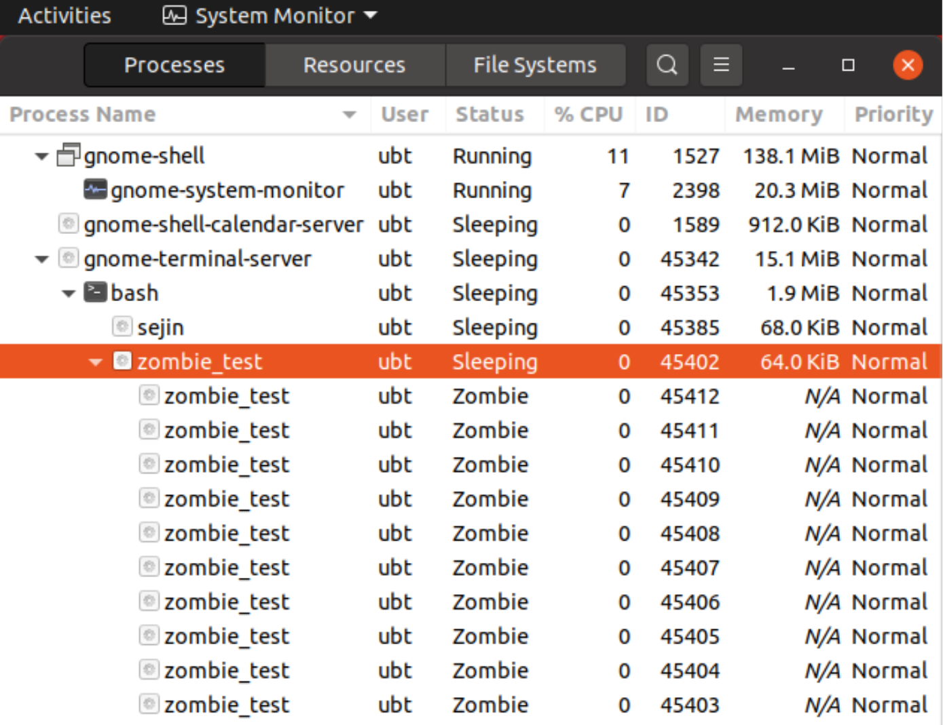
리눅스의 좀비 프로세스의 사례
테스트 프로그램으로 만든
10개의 좀비 프로세스

Slide 39
고아 프로세스와 입양
고아 프로세스(Orphan Process)
부모가 먼저 종료한 자식 프로세스
부모 프로세스가 종료할 때
일반적으로
커널(exit() 시스템 호출 코드)은 자식 프로세스가 있는지 확인
커널은 자식 프로세스(고아)를 init 프로세스에게 입양
운영체제에 따라, 혹은 쉘의 경우
모든 자식 프로세스 강제 종료시키기도 함

Slide 40
고아 프로세스가 #0 init 프로세스에 입양되는 과정
#1 init
프로세스
#1 init
프로세스
fork()
자식
프로세스
생성
.......
.......
고아 프로세스 입양.
init이 고아 프로세스의 양부모가 됨
exit() 또는
비정상 종료
부모
프로세스
종료
fork()
exit()
자식
프로세스
생성
자식
프로세스
고아
프로세스
고아
프로세스

Slide 41
여러 종류의 프로세스
백그라운드 프로세스와 포그라운드 프로세스
백그라운드 프로세스
터미널에서 실행되었지만, 터미널 사용자와의 대화가 없는 채 실행되는 프로세스
사용자와 대화없이 실행되는 프로세스
사용자 입력을 필요로 하지 않는 프로세스
idle 상태로 잠을 자거나 디스크에 스왑된 상태의 프로세스
포그라운드 프로세스
실행되는 동안 터미널 사용자의 입력을 독점하는 프로세스
CPU 집중 프로세스 vs. I/O 집중 프로세스
CPU 집중 프로세스(CPU intensive process)
대부분의 시간을 계산 중심의 일(CPU 작업)을 하느라 보내는 프로세스
배열 곱, 인공지능 연산, 이미지 처리
CPU 속도가 성능 좌우(CPU bound)
I/O 집중 프로세스 (CPU intensive process)
입출력 작업을 하느라 대부분의 시간을 보내는 프로세스
네트워크 전송, 파일 입출력에 집중된 프로세스
파일 서버, 웹 서버
입출력 장치나 입출력 시스템의 속도가 성능 좌우(I/O bound)
운영체제의 스케줄링 우선순위 : I/O 집중 프로세스 > CPU 집중 프로세스
I/O 작업하는 동안 다른 프로세스에게 CPU 할당 가능

Slide 42
프로세스 제어
프로세스 생성, fork()
프로세스 오버레이, exec()
자식 프로세스 종료 대기, wait()
프로세스 종료, exit()
좀비 프로세스 제어

Slide 43
프로세스 생성
컴퓨터 시스템에서 프로세스가 생성되는 5가지 경우
시스템 부팅과정에서 필요한 프로세스 생성
사용자의 로그인 후 사용자와 대화를 위한 프로세스 생성(bash 등 쉘)
새로운 프로세스를 생성하도록 하는 사용자의 명령(vi a.c)
배치 작업 실행 시(at, batch 명령)
사용자 응용프로그램이 시스템 호출로 새 프로세스 생성
프로세스 생성
프로세스가 프로세스를 생성
시스템 호출을 통해서만 프로세스 생성
커널 만이 프로세스 생성가능
리눅스 : fork() 시스템 호출
Windows : CreateProcess() 등 시스템 호출

Slide 44
프로세스 생성 과정
프로세스의 생성 과정
새로운 PID 번호 할당
PCB 구조체 생성
프로세스 테이블에서 새 항목 할당
새로 할당된 프로세스 테이블에 PCB 연결
새로운 프로세스를 위한 메모리 공간 할당
프로세스의 코드, 데이터, 스택, 힙 영역
할당받은 메모리 공간에 프로세스의 코드와 데이터 적재
PCB에 프로세스 정보 기록
PCB에 프로세스 상태를 ready 상태로 표시하고, 준비 큐에 넣어서 차후 스케줄되게 함

Slide 45
fork() 시스템 호출로 자식 프로세스 생성
fork() 시스템 호출
현재 프로세스를 복사하여 자식 프로세스 생성
int pid = fork();
자식 프로세스
부모 프로세스의 모든 환경, 메모리, PCB 등을 복사.
부모와 동일한 모양이지만, 독립된 주소 공간 소유
텍스트 영역의 물리 메모리만 공유
리턴 값
부모 프로세스에게는 자식 프로세스의 PID 리턴
자식 프로세스에게는 0 리턴
1: pid = fork(); /* 자식 프로세스 생성 */
2: if(pid > 0) {
3: /* 이곳에 부모 프로세스가 계속 실행할 코드 작성 */
4: }
5: else if(pid == 0) {
6: /* 이곳에 자식 프로세스가 실행할 코드 작성 */
7: }
8: else {
9: /* fork() 오류를 처리하는 코드 작성 */
10: }

Slide 46
탐구 3-5 fork()를 이용한 자식 프로세스 생성
#include <stdio.h>
#include <sys/types.h>
#include <sys/wait.h>
#include <unistd.h>
int main(void) {
pid_t pid;
int i, sum=0;
pid = fork(); /* 자식프로세스 생성 */
if(pid > 0) { /* 부모 프로세스에 의해 실행되는 코드 */
printf("부모프로세스: fork()의 리턴 값 = 자식프로세스 pid = %d\n", pid);
printf("부모프로세스: pid = %d\n", getpid());
wait(NULL); // 자식 프로세스가 종료할 때까지 대기
printf("부모프로세스종료\n");
return 0;
}
else if(pid == 0) { /* 자식 프로세스에 의해 실행되는 코드 */
printf("자식프로세스: fork()의 리턴 값 pid = %d\n", pid);
printf("자식프로세스: pid = %d, 부모프로세스 pid = %d\n", getpid(), getppid());
for (i=1; i<=100; i++)
sum += i;
printf("자식프로세스: sum = %d\n", sum);
return 0;
}
else { /* fork() 오류 */
printf("fork 오류");
return 0;
}
}
$ gcc -o forkex forkex.c
$ ./forkex
부모프로세스: fork()의 리턴 값 = 자식프로세스 pid = 29138
부모프로세스: pid = 29137
자식프로세스: fork()의 리턴 값 pid = 0
자식프로세스: pid = 29138, 부모프로세스 pid = 29137
자식프로세스: sum = 5050
부모프로세스종료
$
forkex.c
1,$s/CTLV+V,CTRM+M//

Slide 47
fork()의 실행 과정
....
pid = fork();
...
....
pid = fork();
if(pid>0) {
...
...
}
else if(pid == 0) {
...
...
}
fork()는 29183 리턴
부모
프로세스
fork() 커널 코드
부모
프로세스
자식 프로세스의
PID를 29138로 결정
부모프로세스를 복사하여 자식프로세스 구성
자식 프로세스의 스택에는 fork() 리턴 값으로 0 삽입,
부모 프로세스의 스택에는 fork() 리턴 값으로 자식 프로세스의 PID(29183) 삽입
pid
pid
29183
복사
....
pid = fork();
if(pid>0) {
...
...
}
else if(pid == 0) {
...
...
}
fork()는 0 리턴
자식
프로세스
pid
0
fork() 호출 전
부모 프로세스
(b) fork() 실행
(c) 부모/자식 모두 fork()로부터
리턴하여 각각 실행

Slide 48
프로세스 오버레이, exec()
프로세스 오버레이(process overlay)
현재 실행중인 프로세스의 주소 공간에 새로운 응용프로그램을 적재하여 실행시키는 기법
exec 패밀리 시스템 호출
execlp(), execv(), execvp() 시스템 호출들
실행 파일을 로딩하여 현재 프로세스의 이미지 위에 단순히 덮어쓰고, 새로운 프로세스의 생성 과정을 거치지 않는다.
프로세스의 PID 변경 없음
프로세스의 코드, 데이터, 힙 , 스택에 새로운 응용프로그램이 적재됨
보통 fork()를 통해 생성된 자식 프로세스가 exec() 실행

Slide 49
exec()을 이용하여 /bin/ls 응용프로그램을 실행시키는 사례
부모
프로세스
fork()
wait()
자식 종료 대기
자식의
종료
확인
자식
프로세스
생성
자식
프로세스
/bin/ls
프로세스
종료
exec()
exit()
적재
프로세스
종료
/bin/ls
실행 파일

Slide 50
탐구 3-6 fork()로 자식 프로세스 만들고 execlp()로 ＂ls –l＂ 명령을 오버레이하여 실행(fork+exec)
execex.c
$ gcc -o execex execex.c
$ ./execex
부모프로세스: fork()의 리턴 값 = 자식프로세스 pid = 29566
부모프로세스: 프로세스 pid = 29565
자식프로세스: fork()의 리턴 값 pid = 0
자식프로세스: pid = 29566, 부모프로세스 pid = 29565
합계 32
-rwxrwxr-x 1 han00 han00 9016 4월 23 23:21 execex
-rw-rw-r-- 1 han00 han00 883 4월 23 23:21 execex.c
-rwxrwxr-x 1 han00 han00 9016 4월 23 16:20 forkex
-rw-rw-r-- 1 han00 han00 969 4월 23 16:20 forkex.c
$
#include <stdio.h>
#include <sys/types.h>
#include <sys/wait.h>
#include <unistd.h>
int main(void) {
pid_t pid;
pid = fork(); /* 자식프로세스 생성 */
if (pid > 0) { /* 부모 프로세스 코드 */
printf("부모프로세스: fork()의 리턴 값 = 자식프로세스 pid = %d\n", pid);
printf("부모프로세스: 프로세스 pid = %d\n", getpid());
wait(NULL); // 자식프로세스가 종료할 때까지 대기
return 0;
}
else if (pid == 0) { /* 자식 프로세스 코드 */
printf("자식프로세스: fork()의 리턴 값 pid = %d\n", pid);
printf("자식프로세스: pid = %d, 부모프로세스 pid = %d\n", getpid(), getppid());
execlp("/bin/ls", "ls", "-l", NULL); /* /bin/ls를 현재프로세스에 오버레이하여 실행 */
}
else { /* fork() 오류 */
printf("fork 오류");
return 0;
}
}
“ls –l”

Slide 51
탐구 3-6의 실행 과정
....
pid = fork();
...
....
pid = fork();
if(pid>0) {
...
...
}
else if(pid == 0) {
...
...
}
...
....
pid = fork();
if(pid>0) {
...
...
}
else if(pid == 0) {
...
...
}
...
부모
프로세스
부모
프로세스
부모
프로세스
pid
pid
29566
pid
29566
....
pid = fork();
if(pid>0) {
...
...
}
else if(pid == 0) {
execlp("bin/ls","ls",NULL);
}
/bin/ls
프로세스의
PID=이전 프로세스의 PID 그대로29566
....
pid = fork();
if(pid>0) {
...
...
}
else if(pid == 0) {
execlp("bin/ls","ls",NULL);
}
/bin/ls 응용프로그램 적재 후 실행
자식
프로세스
execlp()
시스템
호출
pid
0
pid
0
fork() 후
execlp() 후

Slide 52
프로세스 종료와 프로세스 종료 대기
프로세스 종료
exit() 시스템 호출
C 프로그램의 main()에서 리턴
exit() 시스템 호출이 결국 실행되도록 컴파일됨
종료 코드
부모 프로세스에게 전달하는 값
main() 함수의 리턴 값; return 종료코드;
exit(종료코드)
exit() 시스템 호출로 프로세스 종료 과정
(1) 프로세스의 모든 자원 반환
코드, 데이터, 스택, 힙 등의 모든 메모리 자원을 반환
열어 놓은 파일이나 소켓 등 닫음
(2) PCB에 프로세스 상태를 Terminated로 변경, PCB에 종료 코드 저장
(3) 자식 프로세스들을 init 프로세스에게 입양
(4) 부모 프로세스에게 SIGCHLD 신호 전송
부모가 SIGCHLD 신호 처리기를 작성하여 wait() 시스템 호출로 자식의 종료 코드 읽기 실행
혹은 언젠가 부모가 자식의 죽음 처리. 그동안 자식은 좀비 상태에 있음

Slide 53
종료 코드의 범위와 의미
종료 코드(exit code)
프로세스가 종료한 상태나 이유를 부모에게 전달하기 위한 것
POSIX 표준에서 0~255사이의 1바이트 숫자
정상 종료는 0
1~255 - 개발자가 종료 이유를 임의로 정해 사용
종료 코드 사용 시 유의할 점
main이나 exit()에서 255이상의 값을 사용할 때 유희
-1을 리턴하는 경우(return -1, 혹은exit(-1))
-1 -> 0xff -> 양의 정수로 255. 그러므로 종료 코드로 255가 전달
int main() {
return 300; // return 44;와 같음
}
void func() {
exit(300); // exit(44)와 같음
}

Slide 54
탐구 3-7 wait()로 자식 프로세스 종료 대기
child.c
waitex.c
#include <stdio.h>
int main() {
printf("I am a child\n");
return 100;
}
#include <stdio.h>
#include <sys/types.h>
#include <sys/wait.h>
#include <unistd.h>
int main(void) {
pid_t pid;
int status;
pid = fork(); /* 자식프로세스 생성 */
if (pid > 0) { /* 부모 프로세스 코드 */
printf("부모프로세스: 자식의 종료를 기다림\n");
wait(&status); /* 자식프로세스 종료 대기. status에 종료 코드 받음*/
printf("부모프로세스: child의 종료 코드=%d\n",WEXITSTATUS(status));
return 0;
}
else if (pid == 0) { /* 자식 프로세스 코드 */
execlp("./child", "child", NULL); /* child를 자식프로세스로 실행 */
}
else { /* fork() 오류 */
printf("fork 오류");
return 0;
}
}
$ gcc -o child child.c
$ gcc -o waitex waitex.c
$ ./waitex
부모프로세스: 자식의 종료를 기다림
I am a child
부모프로세스: child의 종료 코드=100
$

Slide 55
프로세스 종료와 좀비 프로세스
프로세스 종료
두 종류
C 언어에서 main() 함수의 종료나 exit()을 호출한 정상 종료
다른 프로세스에 의해 강제 종료(kill)
프로세스가 종료되면 차지하고 있던 메모리와 자원 모두 반환
PCB는 프로세스 테이블에서 제거되지 않음
프로세스 상태 : Terminated
부모 프로세스가 wait(), 혹은 CloseHandle() 시스템 호출을 통해, 죽은 자식이 남긴 정보를 읽게 되면, 자식 프로세스의 PCB가 완전히 제거
좀비 프로세스
종료할 때 리턴한 정보(main() 함수에서 리턴값)를 부모 프로세스가 읽지 않을 때, 죽었지만 PCB만 남아 완전히 제거되지 못한 상태

Slide 56
탐구 3-8 좀비 프로세스 만들고 관찰하기
zombieex.c
#include <stdio.h>
#include <stdlib.h>
#include <sys/types.h>
#include <sys/wait.h>
#include <unistd.h>
int main(void) {
pid_t pid, zompid;
int status;
pid = fork();
if(pid > 0){ /* 부모 프로세스 코드*/
sleep(10); /* 10초 동안 잠자기 */
zompid = wait(&status); /* 자식프로세스 종료 대기 */
printf("부모프로세스: 자식 PID=%d, 종료 코드=%d\n",zompid, WEXITSTATUS(status));
return 0;
}
else if(pid == 0) { /* 자식프로세스 코드 */
printf("자식프로세스: %d 종료합니다.\n", getpid());
exit(100); /* 자식이 종료하여 좀비 프로세스가 됨. 종료 코드 100 전달
}
else { /* fork() 오류 */
printf("fork 오류");
return 0;
}
}
부모프로세스가 10초 동안 잠을 동안, 자식프로세스가 종료하여 좀비 프로세스가 됨.
그 사이에 쉘에서 ps –l 명령을 입력하여
좀비 프로세스 관찰
status에 종료 코드가 들어 있으며, pid에는 종료한 자식프로세스의 PID가 들어 있음

Slide 57
탐구 3-8 실행
$ gcc –o zombieex zombieex.c
$
$ ./zombieex&
[1] 30748
자식프로세스: 30749 종료합니다.
$ ps -l
F S UID PID PPID C PRI NI ADDR SZ WCHAN TTY TIME CMD
0 S 1000 30580 30579 0 80 0 - 5932 wait pts/8 00:00:00 bash
0 S 1000 30748 30580 0 80 0 - 1055 hrtime pts/8 00:00:00 zombieex
1 Z 1000 30749 30748 0 80 0 - 0 - pts/8 00:00:00 zombieex <defunct>
0 R 1000 30750 30580 0 80 0 - 7549 - pts/8 00:00:00 ps
부모프로세스: 자식 PID=30749, 종료 코드=100
[1]+ 완료 zombieex
$
ps –l 명령을 입력하기 위해 백그라운드로 실행함
자식 프로세스 30749
부모 프로세스 30748
좀비 상태
좀비 프로세스 30749
할당된 물리 메모리의 크기 0
F S UID PID PPID C PRI NI ADDR SZ WCHAN TTY TIME CMD
.....
1 Z 1000 30749 30748 0 80 0 - 0 - pts/8 00:00:00 zombieex <defunct>
좀비 상태
프로세스 ID
부모 프로세스 ID
현재 메모리 할당량 0
좀비프로세스

